Slide 1
В ВОЕННОМ ВОЗДУХЕ СУРОВОМ
ФГБОУ ВО УГМУ Минздрава России
Подготовил:
Плотников Иван Алексеевич
ОМП-101
Екатеринбург
2020

Slide 2
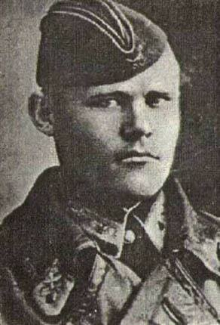
Эта работа посвящается моему прадеду гвардии младшему лейтенанту Талыкову Михаилу Ивановичу
Ваш грозный строй летит в века,
Сердца волнуя вечным зовом:
Крыло в крыло, к руке рука,
В военном воздухе суровом.
Павшим боевым друзьям от оставшихся в живых.
(Эпитафия на обелиске погибшим летчикам 230-й Кубанской штурмовой дивизии в городе Керчи)

Slide 3
Содержание:
Биография………………………………….......4
Служба……………………………………........7
Подвиг……………………………………….....9
Награды…………………………………..........11
Смерть…………………………………...........12
Ходатайство………………………………....15
Память…………………………..…....……...17
Брат…………………………………………..20
Список используемых источников.………..21

Slide 4
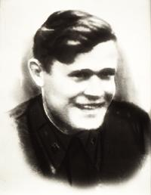
Биография:
Михаил Иванович Талыков родился 6 ноября 1921 года
в с. Верхняя Полевая Верхнеполевского сельсовета Осеевской волости Шадринского уезда Екатеринбургской губернии РСФСР.
Ныне Верхнеполевской сельсовет входит в состав Шадринского района Курганской области.

Slide 5
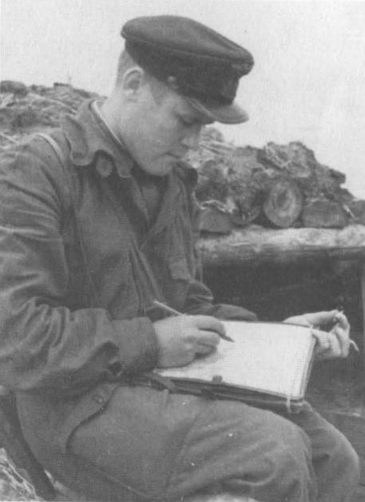
В 1937 году окончил семь классов верхнепышминской школы № 2 и поступил в строительный техникум. Но вскоре оставил учёбу и поступил учиться в Свердловский аэроклуб, который окончил с отличием в 1939 году. Отличника учёбы направили в Пермскую летную школу.
В 1940 году окончил Пермскую летную школу и направлен служить в Евпаторию.

Slide 6
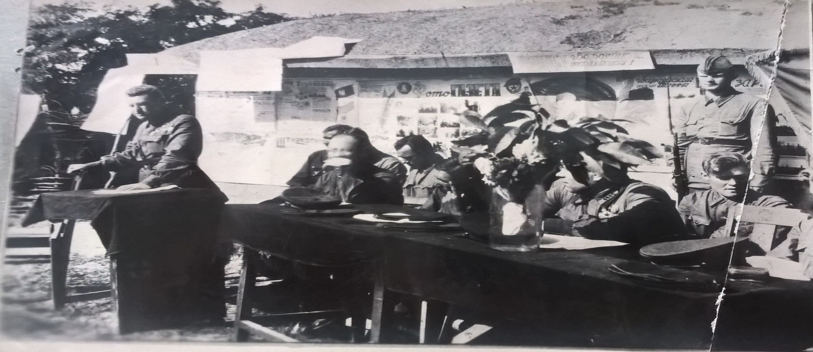
В апреле 1940 года в последний раз
Михаил Талыков приехал в отпуск
к родителям в Верхнюю Пышму.
В июне 1941 года он ушел на фронт и стал летчиком-штурмовиком.

Slide 7
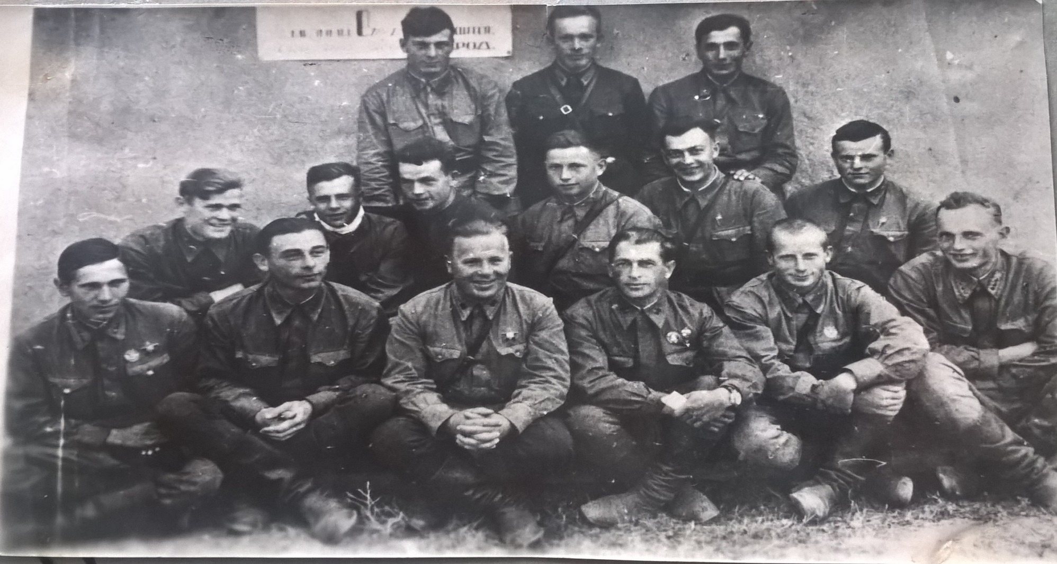
Служба:
Участвовал в боях Великой Отечественной войны с мая 1942 года на самолёте Ил-2 в составе 7-го гвардейского ордена Ленина штурмового авиационного полка 230-й штурмовой авиационной дивизии 4-й воздушной армии.

Slide 8
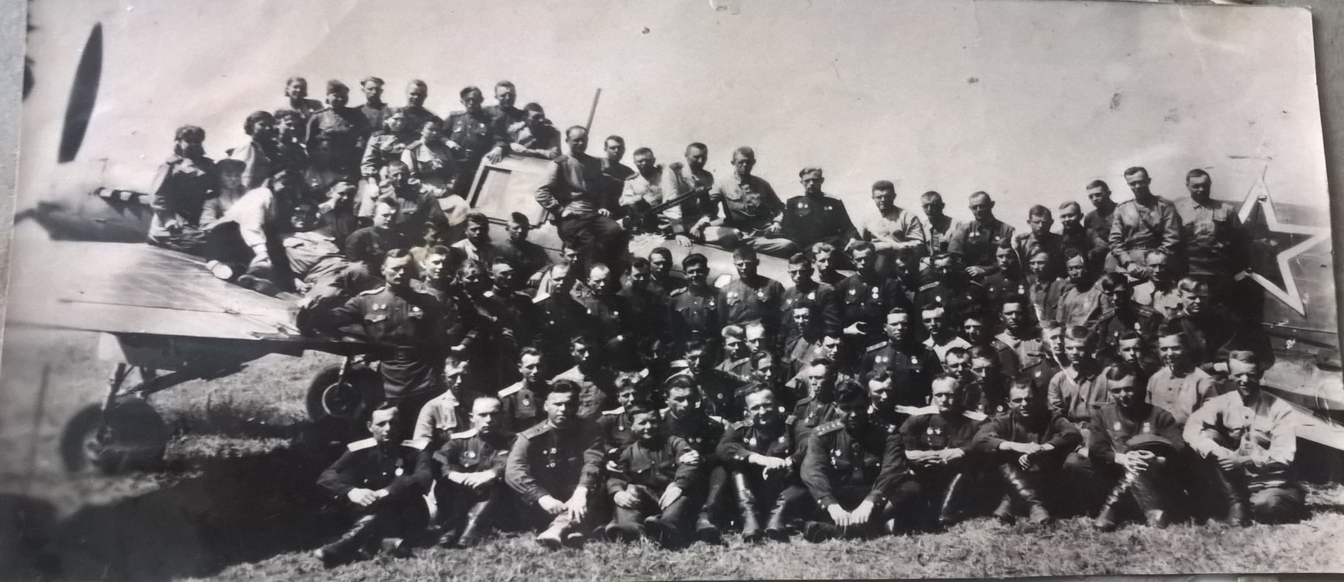
29 июля 1942 года во время выполнения боевого задания был подбит самолет ведущего группы, командира эскадрильи лейтенанта Василия Борисовича Емельяненко.
Его самолет совершил вынужденную посадку за линией фронта.
Талыков приземлился под огнём противника и подобрал комэска.

Slide 9
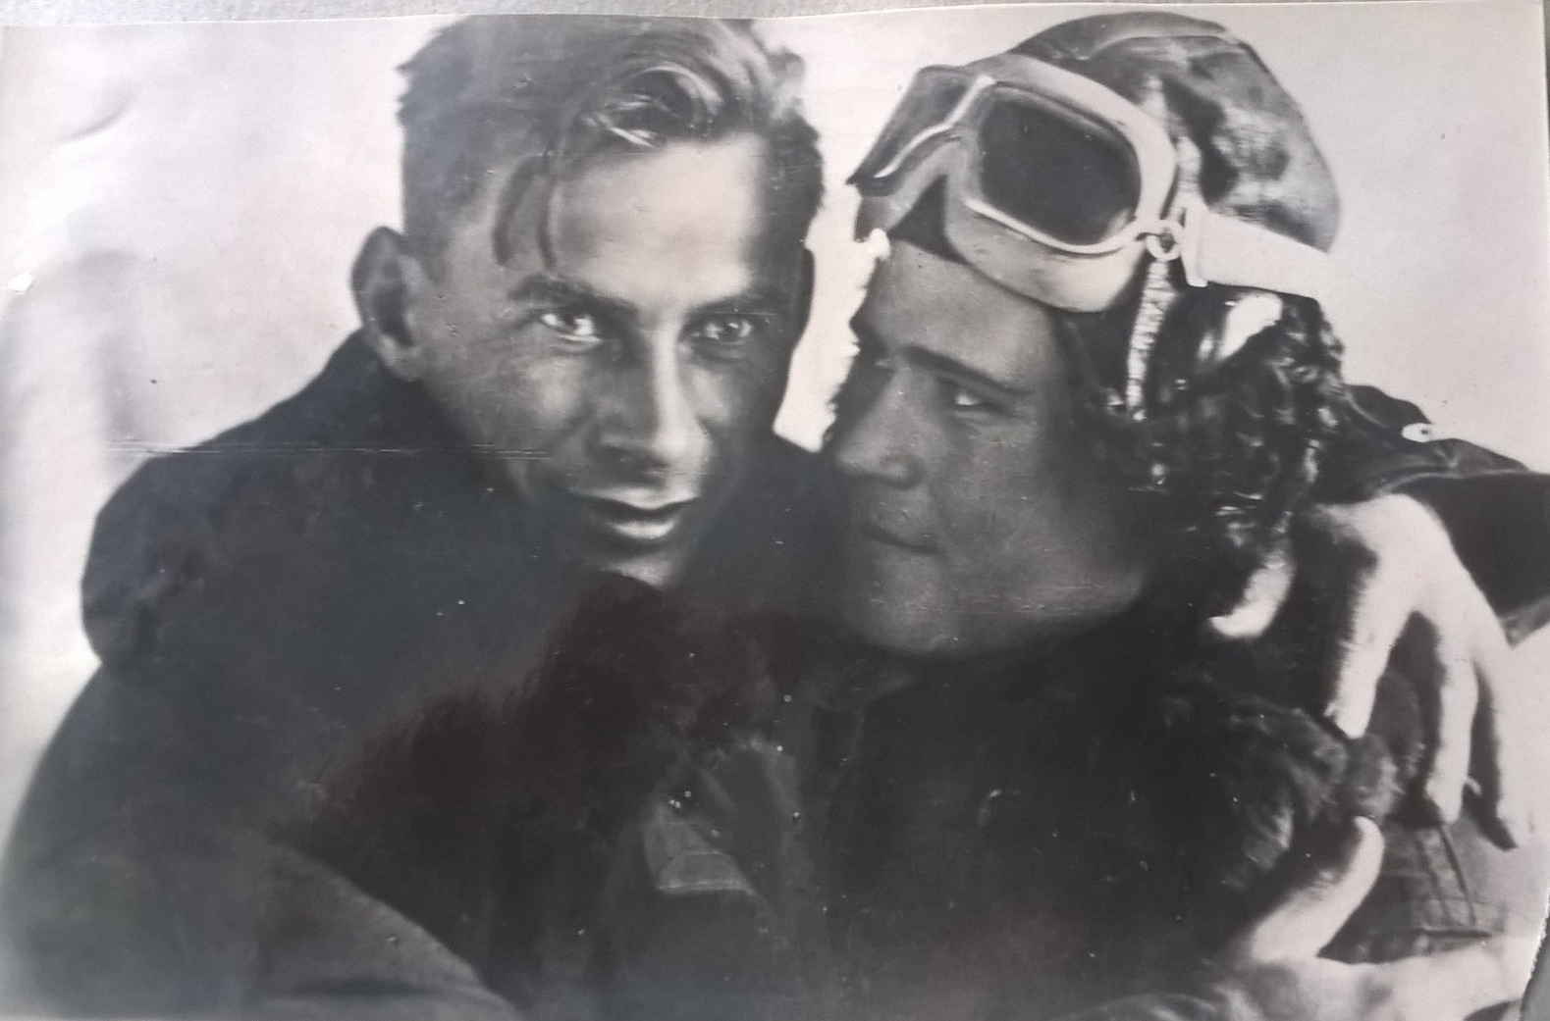
Подвиг:
Михаил Талыков совершил героический поступок – спас от верной гибели «под носом» у фашистов своего товарища Василия Емельяненко, который позже описал подвиг Михаила в своей книге
«В военном воздухе суровом».

Slide 10
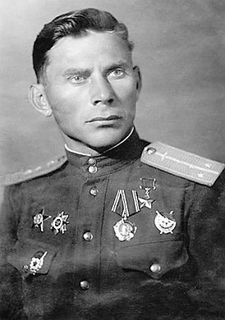
Емельяненко Василий Борисович
(16 января 1912 - 24 февраля 2008)
— советский лётчик-штурмовик, участник Великой Отечественной войны, Герой Советского Союза, писатель.
В книге
«Ил-2 Атакует» рассказывает о службе с Михиалом Талыковым.

Slide 11
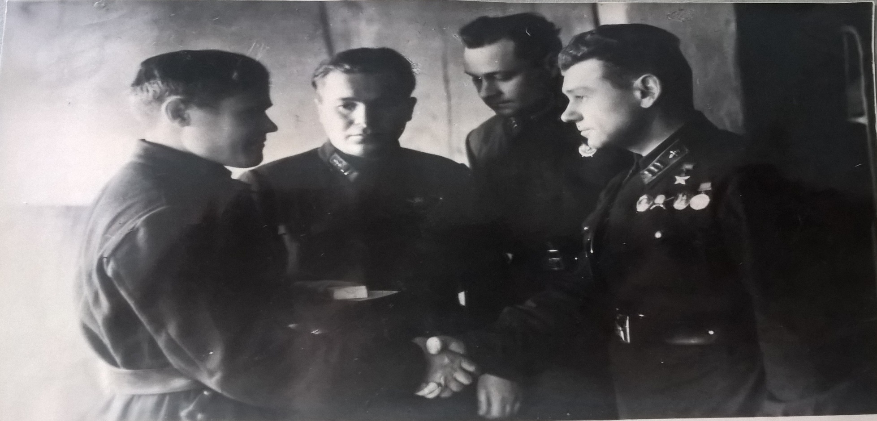
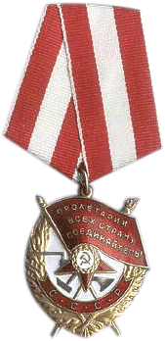
Награды:
За подвиг 14 ноября 1942 года награждён орденом Красного Знамени.

Slide 12
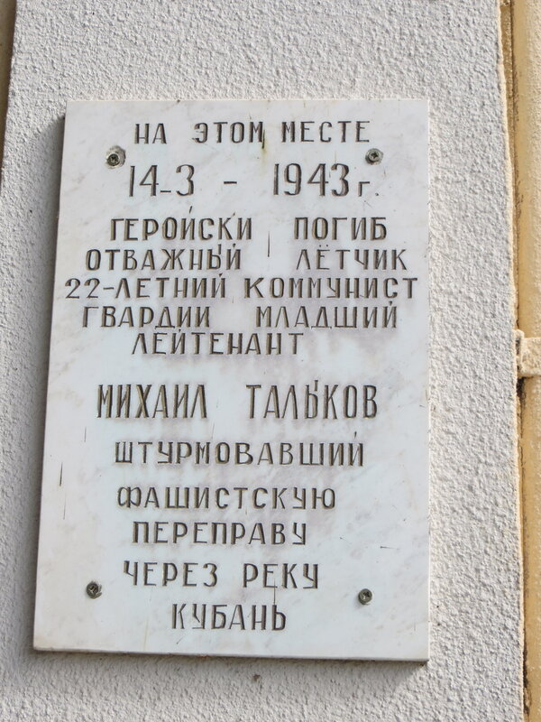
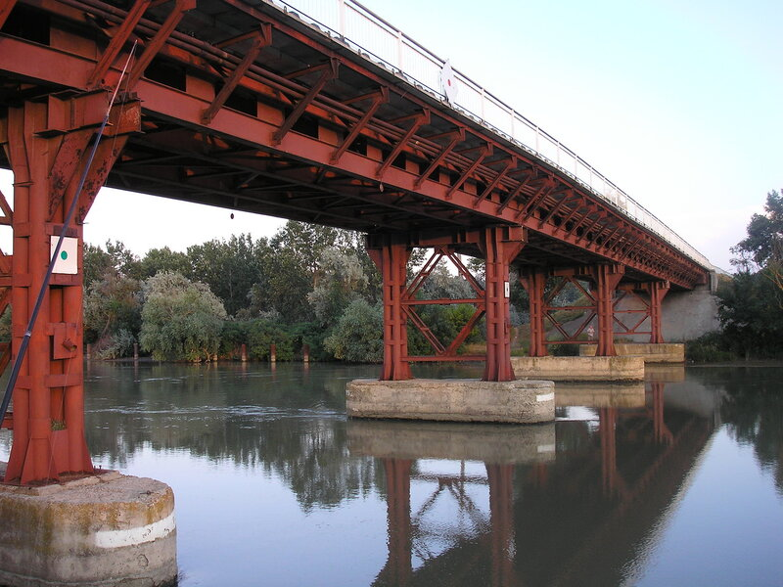
Смерть:
Последний вылет Михаила состоялся 14 марта 1943 года. Его боевое задание заключалось в том, чтобы повести группу штурмовиков в тыл противника, разбив мост через реку Кубань у Темрюка (фашисты отступали, используя этот единственный мост как переправу).

Slide 13
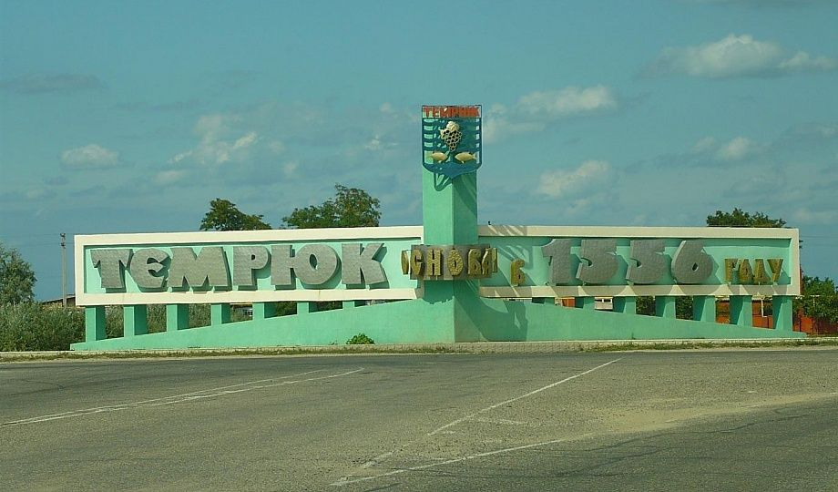
Уничтожив мост, штурмовики возвращались домой, но не вернулся лишь один – ведущий группы Михаил Талыков.
Тогда ему было лишь 22 года.
Самолет Михаила подбили, а летчика ранили. Михаил из последних сил пытался дотянуть самолет до аэродрома, но не смог – он упал в городе Темрюк, занятый немцами, прямо около комендатуры.

Slide 14
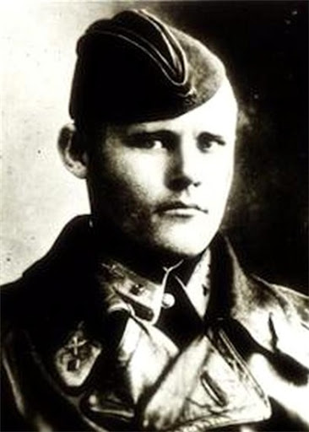
Всего Талыков совершил 83 боевых вылета, сбил 12 самолетов противника, уничтожил 8 железнодорожных эшелонов, 50 танков, свыше 150 автомашин с войсками и грузами, разрушил 4 переправы, свыше 500 солдат и офицеров противника, 5 полевых и зенитных орудий, 7 зенитно-пулеметных точек.

Slide 15
Ходатайство:
Несмотря на то, что со дня гибели Талыкова М.И. прошло много лет, бывшее командование и его боевые соратники были глубоко убеждены в необходимости вновь возбудить ходатайство о присвоении (посмертно) звания Героя Советского Союза гвардии младшему лейтенанту Талыкову Михаилу Ивановичу за образцовые боевые действия в качестве ведущего группы в самый трудный период Великой Отечественной войны, за совершенный им редкий беспрецедентный в истории авиации подвиг и проявленные в боях с немецко-фашистскими захватчиками мужество и героизм.

Slide 16
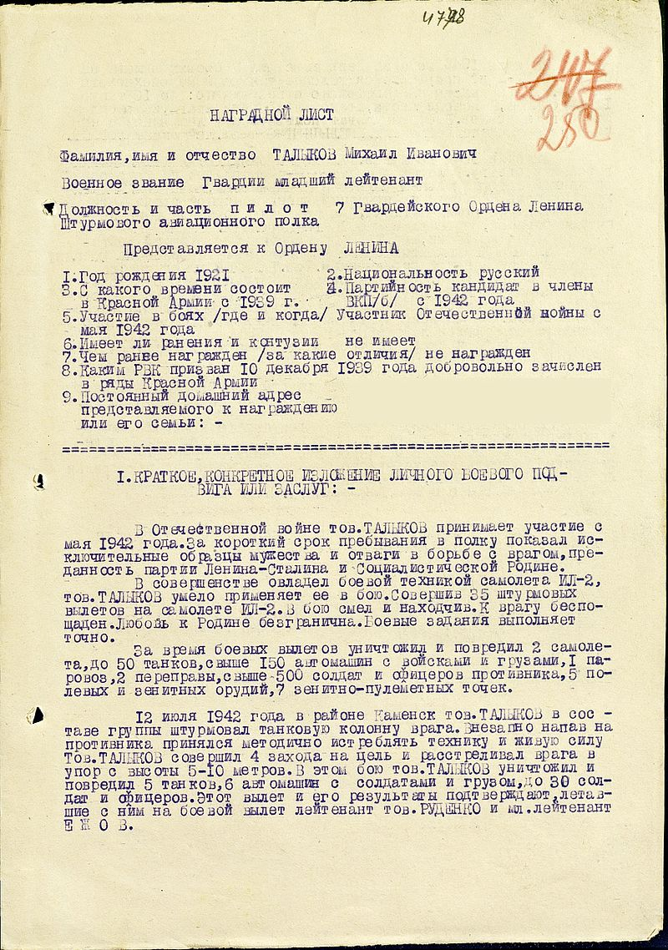
В 1964 и 1965 годы бывшее командование, его боевые товарищи (Василий Борисович Емельяненко и Борис Савельевич Левин) трижды представляли ходатайство маршалу авиации Вершинину К.А.) на присвоение звания Героя Советского Союза младшему лейтенанту Талыкову Михаилу Ивановичу (посмертно) вместе с документами, подтверждающими его гибель 14 марта 1943 года при штурмовке переправы у г. Темрюка и совершённый им 29 июля 1942 года подвиг:

Slide 17
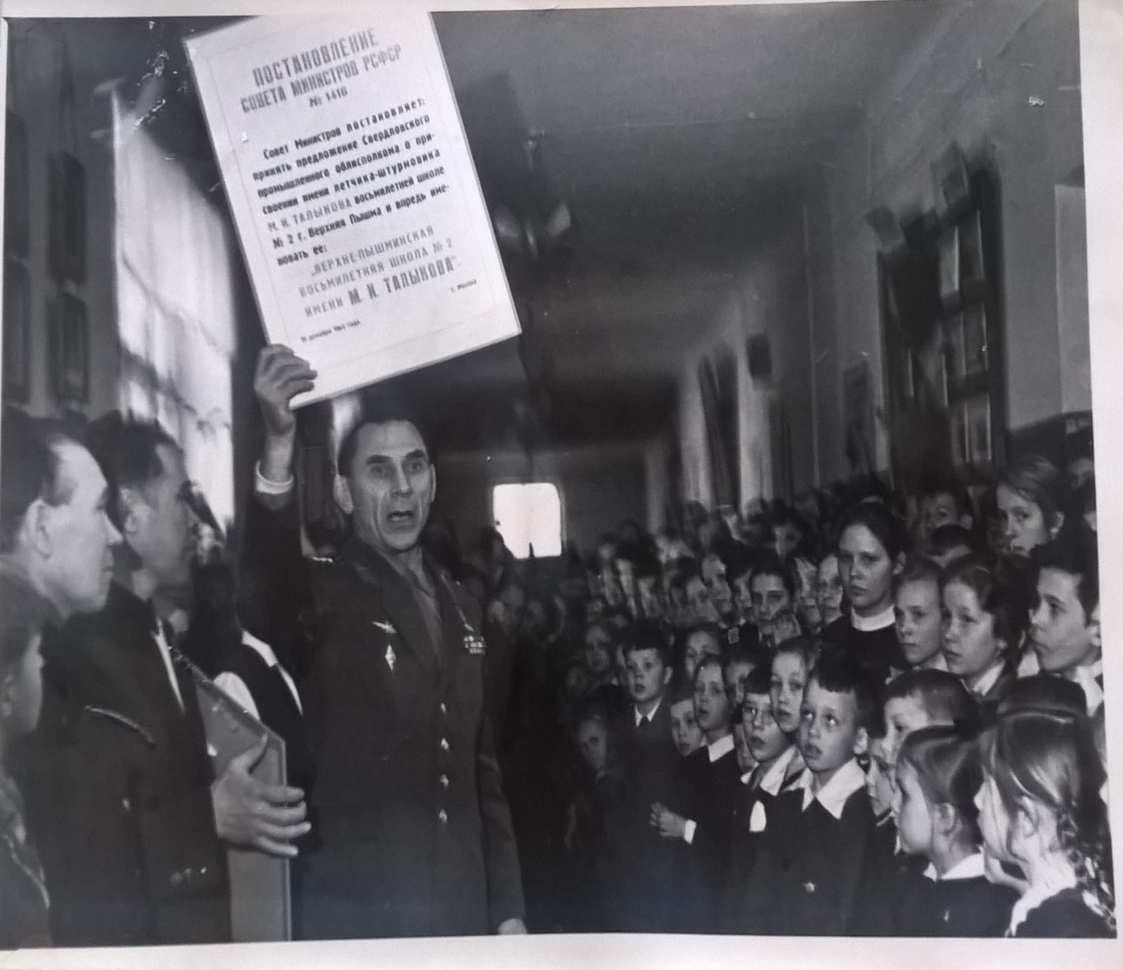
Память:
Имя Талыкова М.И. по просьбе его земляков присвоено школе № 2 г. Верхней Пышмы Свердловской области, в которой учился и воспитывался лётчик-герой.
В 1975 году в школе созданы и функционируют военно-исторический музей М.И. Талыкова, ученический отряд юных Талыковцев.

Slide 18
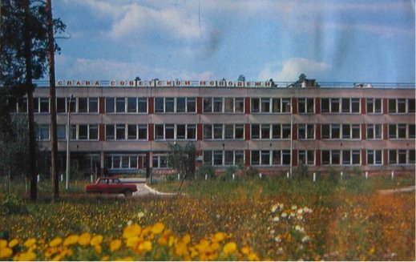
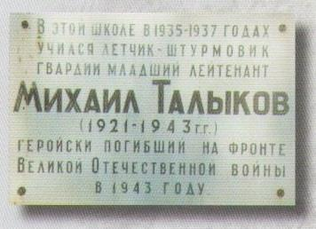
А так же его именем названа одна из улиц г. Верхняя Пышма Свердловской области.

Slide 19
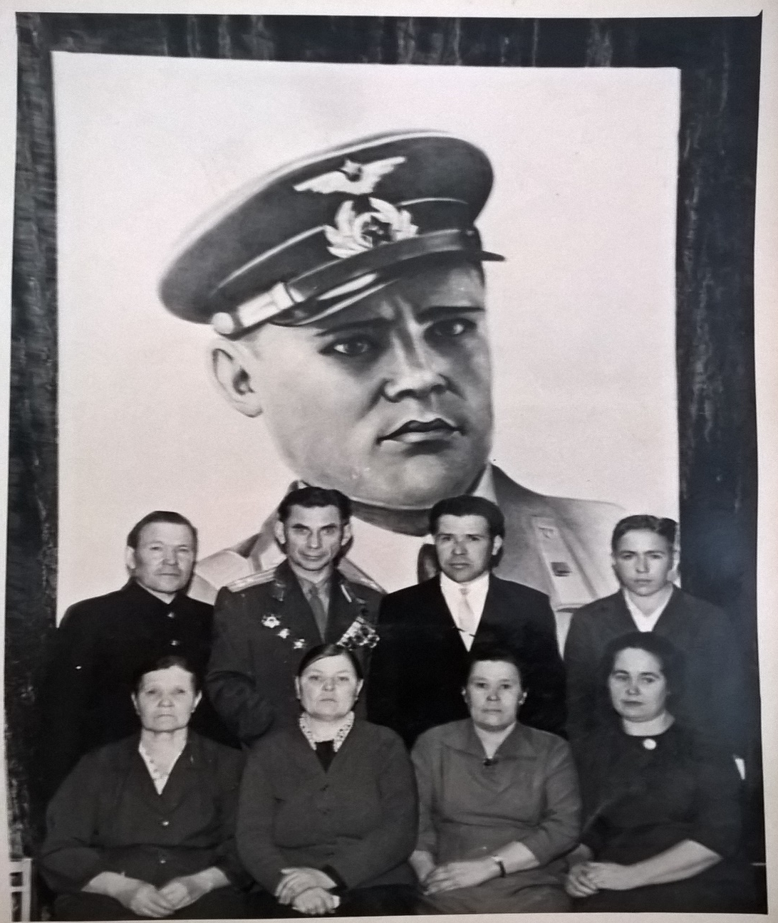
Его однополчанин Герой Советского Союза Иван Аксентьев писал о Талыкове: «Он не оглядывался на свою жизнь, не думал о том, как бы уцелеть. Он верил в будущую жизнь, она представлялась ему яркой и чистой, как пламя любви и доброй надежды».

Slide 20
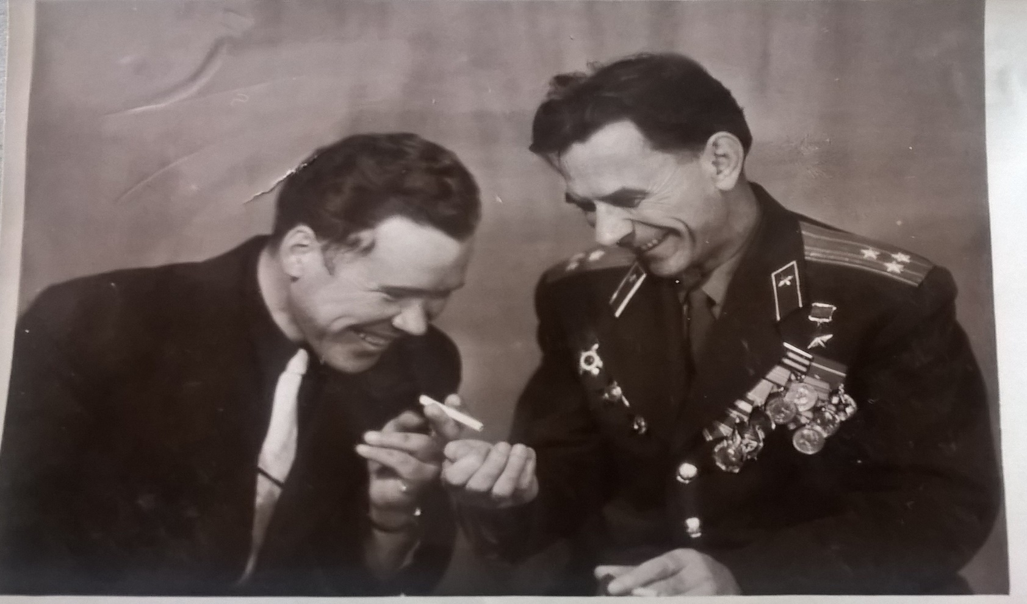
Брат:
Брат Михаила Талыкова - Алексей Иванович Талыков, связист, штурмовавший Берлин, прошел ВОВ, в числе многочисленных наград имеющий две награды за Сталинград: медаль «За отвагу», медаль «За оборону Сталинграда»
Годы жизни:
05.10.1923 –
19.11.2009

Slide 21
Список используемых источников:
В военном воздухе суровом. [Электронный ресурс] // Емельяненко Василий Борисович : [книга]. - 1972. – Режим доступа: http://militera.lib.ru/memo/russian/emelyanenko/index.html
Ил-2 атакует. [Электронный ресурс] // Емельяненко Василий Борисович : [книга]. - 2006. – Режим доступа: https://www.rulit.me/books/il-2-atakuet-ognennoe-nebo-1942-go-read-339976-1.html
Михаил Иванович Талыков. Портал города Верхняя Пышма. [Электронный ресурс] // grifoninfo.ru : [статья]. - 2016. – Режим доступа: http://grifoninfo.ru/person2/mikhail-ivanovich-talykov
75 лет назад погиб Михаил Талыков. [Электронный ресурс] // zihuatanexo.livejournal.com : [журнал]. - 2018. – Режим доступа: https://zihuatanexo.livejournal.com/2021372.html

Slide 22
Спасший "Маэстро" . Памяти Михаила Талыкова. [Электронный ресурс] // zihuatanexo.livejournal.com : [журнал]. - 2013. – Режим доступа: https://zihuatanexo.livejournal.com/752690.html
Талыков Михаил Иванович - Забытые имена Пермской губернии. [Электронный ресурс] // www.fnperm.ru: [статья]. - 2018. – Режим доступа: http://www.fnperm.ru/талыков-михаил-иванович.aspx
Ветераны. [Электронный ресурс] // www.idfilantrop.ru: [статья]. - 2012. – Режим доступа: http://www.idfilantrop.ru/pdf/veteran-pages121-160.pdf
Талыков, Михаил Иванович. [Электронный ресурс] // ru.wikipedia.org: [сайт]. - 2017. – Режим доступа: https://ru.wikipedia.org/wiki/Талыков,_Михаил_Иванович

Slide 23
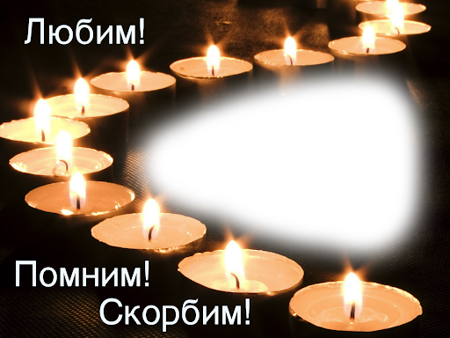
Талыков М.И.
(02.11.1921-14.03.1943)

Slide 24
СПАСИБО ЗА ВНИМАНИЕ
При создании работы использовались семейный фотоархивы!
В создании работы принимала участие
Плотникова Вера Арсеньевна (племянница М.Талыкова)
Доцент каф. Нормальной физиологии УГМУ.

Slide 25
В ВОЕННОМ ВОЗДУХЕ СУРОВОМ
ФГБОУ ВО УГМУ Минздрава России
Подготовил:
Плотников Иван Алексеевич
ОМП-101
Екатеринбург
2020

